Slide 1
MĚŘENÍ VÝKONU národního hospodářství
Alena Kerlinová
Alena.Kerlinova@law.muni.cz

Slide 2
Výkon národního hospodářství
Založen na využívání výrobních faktorů:
  půda
    vnitřně nehomogenní faktor (liší se kvalitou), omezenost rozsahu půdy
  práce
    pracovní síly nejsou volně zastupitelné
    produktivita práce
  kapitál
    je sám výsledkem předchozí výroby
Disponibilní množství a kvalita výrobních faktorů a dostupná úroveň technologií – hranice výrobních možností

Slide 3
Výstup/výkon ekonomiky
Toková veličina (tzn. zachycuje absolutní rozměr v čase)
Produkt – měřen tok výstupů na trhu finální produkce
Důchod – příjmy získané za služby výrobních faktorů
  Produkt = důchod, pokud částka placená kupujícím na trhu finální produkce se jako příjem zcela rozdělí mezi vlastníky výrobních faktorů

Slide 4
Produkt
Zahrnuje pouze výrobky a služby prodávané a kupované na trzích
Zahrnuje pouze nově vyrobené statky
Vyloučeny: čistě peněžní transakce, směnné transakce existujícího majetku, meziprodukty
Čistý (net) vs. hrubý (gross)
Domácí (domestic) vs. národní (national)
Nominální (nominal) vs. reálný (real)

Slide 5
Domácí vs. národní produkt
Domácí produkt
  Teritoriální hledisko
  HDP = celková tržní hodnota konečných výrobků a služeb vyprodukovaných v určité zemi za jeden rok
Národní produkt
  Hledisko národnosti
  HNP = celková tržní hodnota finální produkce vytvořené za jeden rok výrobními faktory určitého státu

Slide 6
Nominální vs. reálný produkt
Nominální HDP
  Vyjádřen v běžných cenách
  Může růst, i když fyzický objem produkce stagnuje nebo klesá
  Vliv inflace
Reálný HDP
  Přepočten na hladinu stálých cen

Slide 7
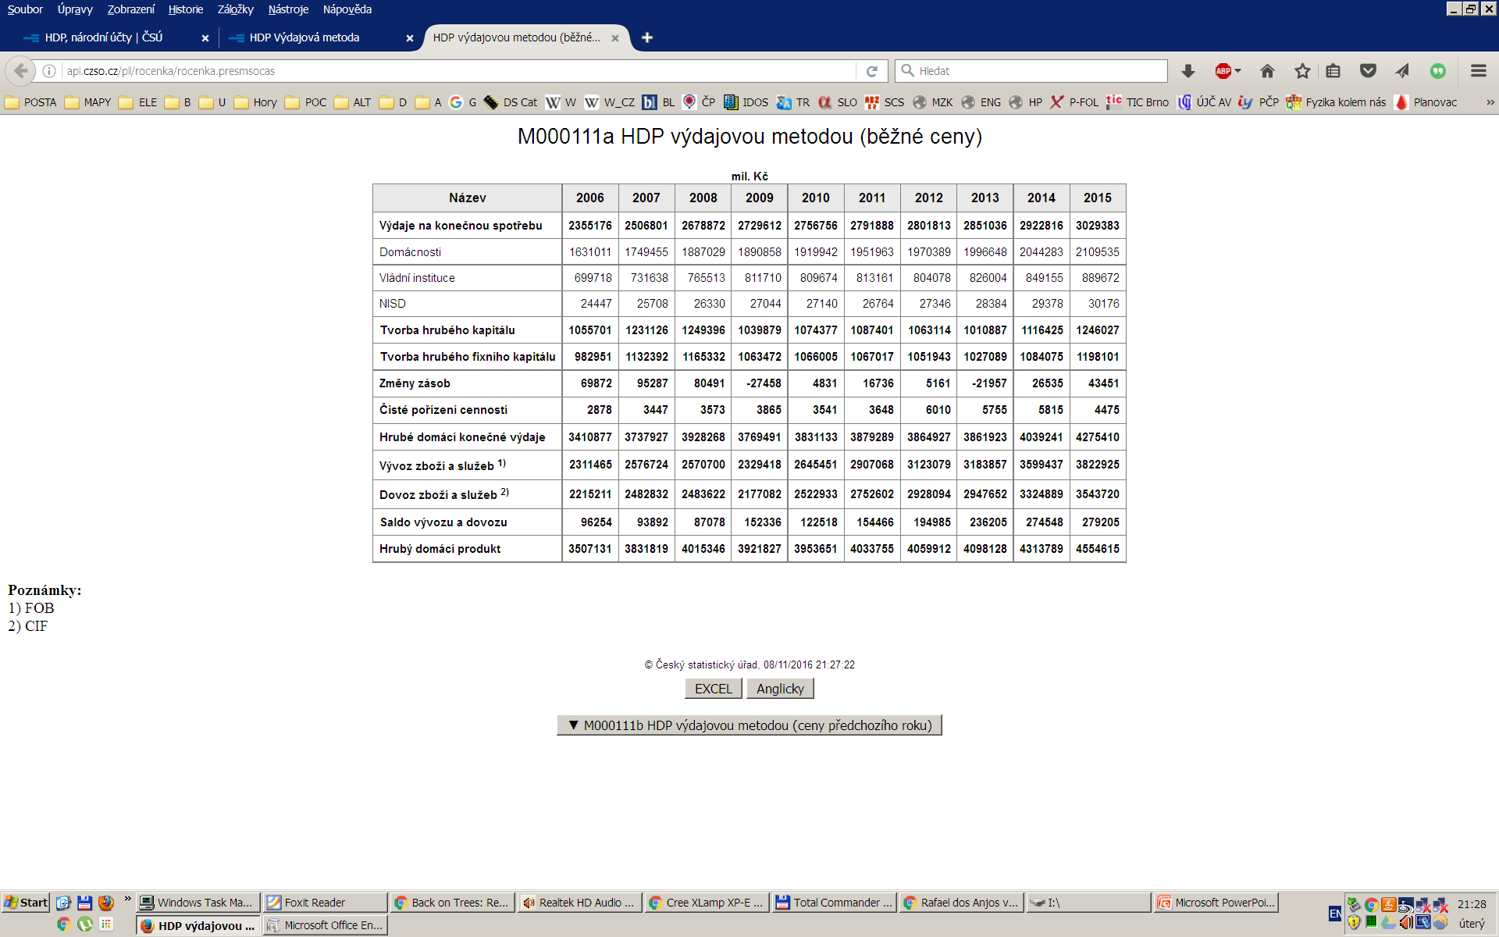
http://apl.czso.cz/pll/rocenka/rocenka.presmsocas

Slide 8
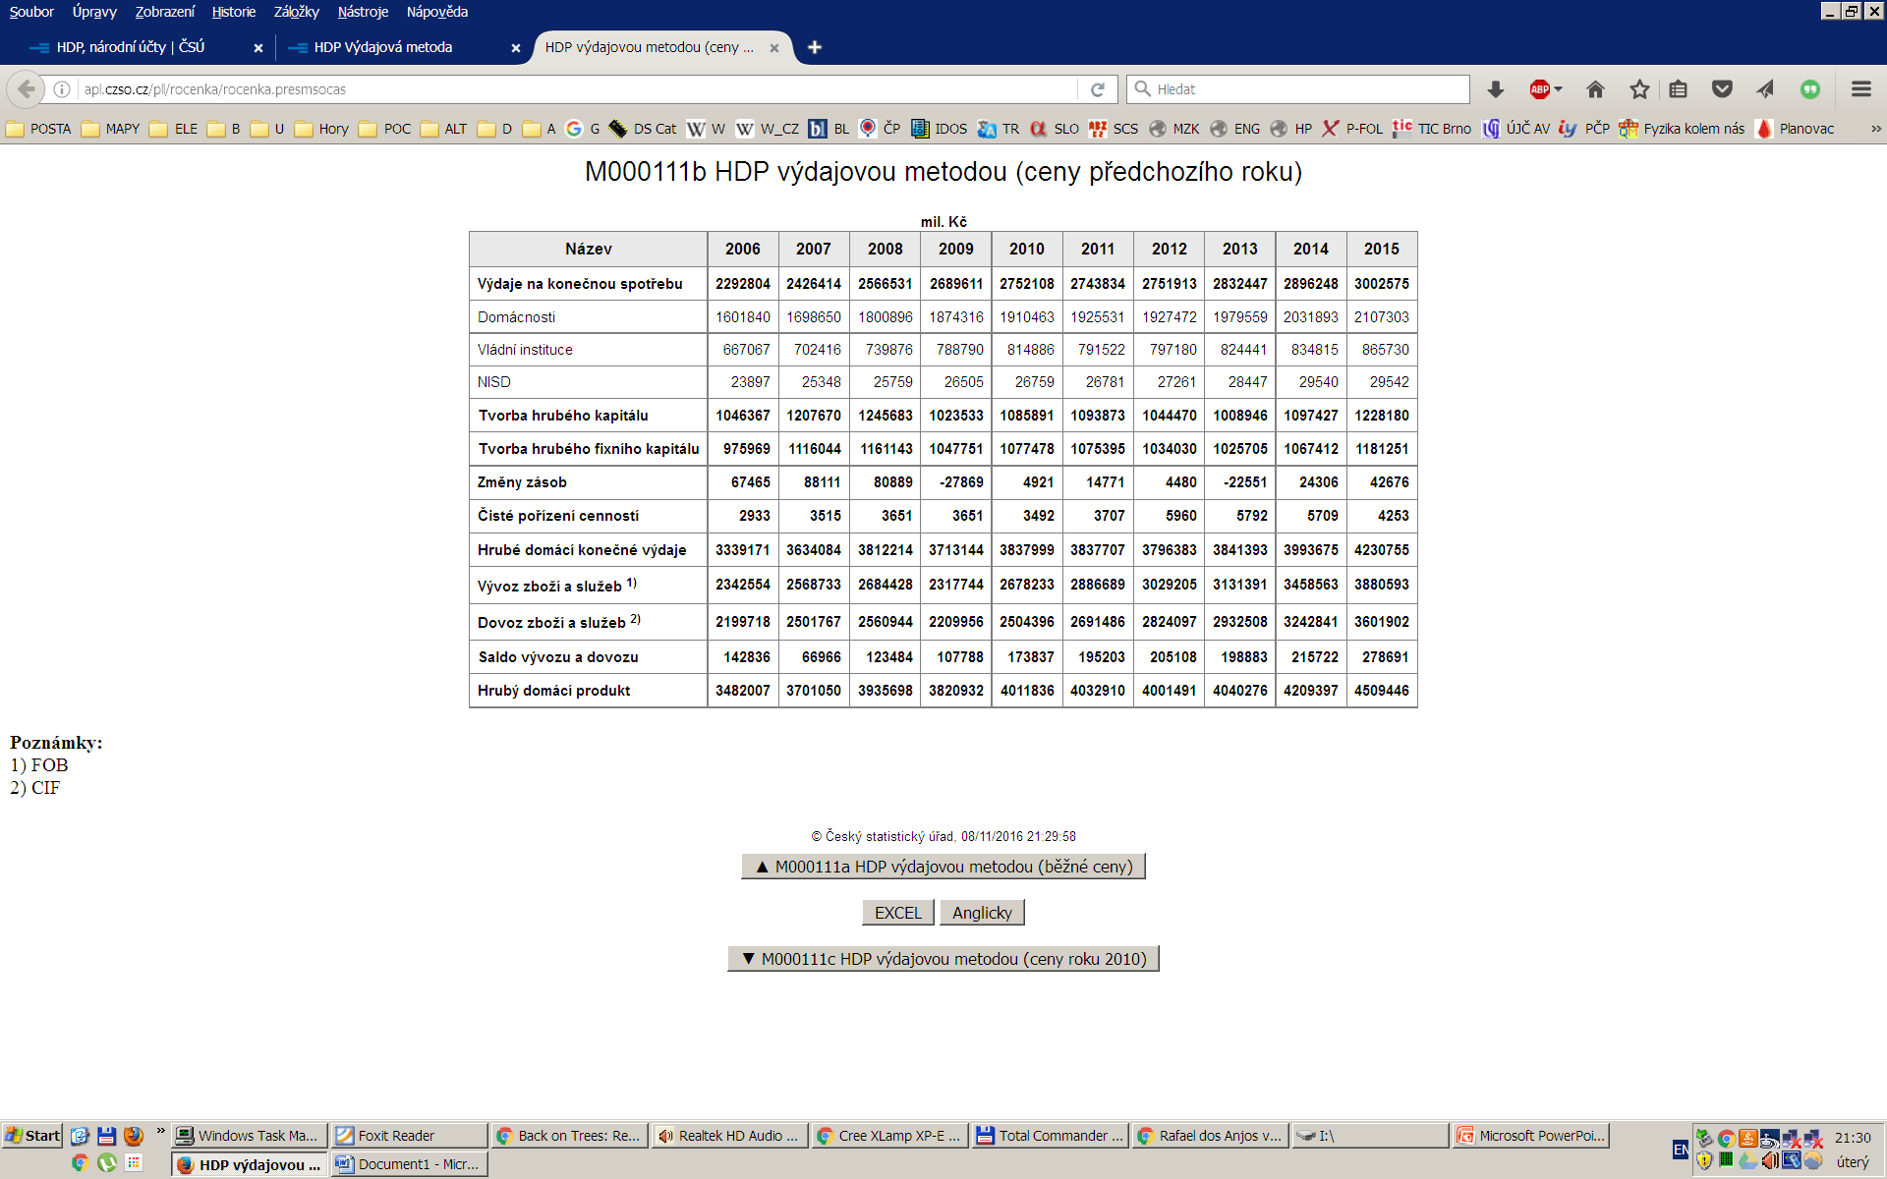
http://apl.czso.cz/pll/rocenka/rocenka.presmsocas

Slide 9
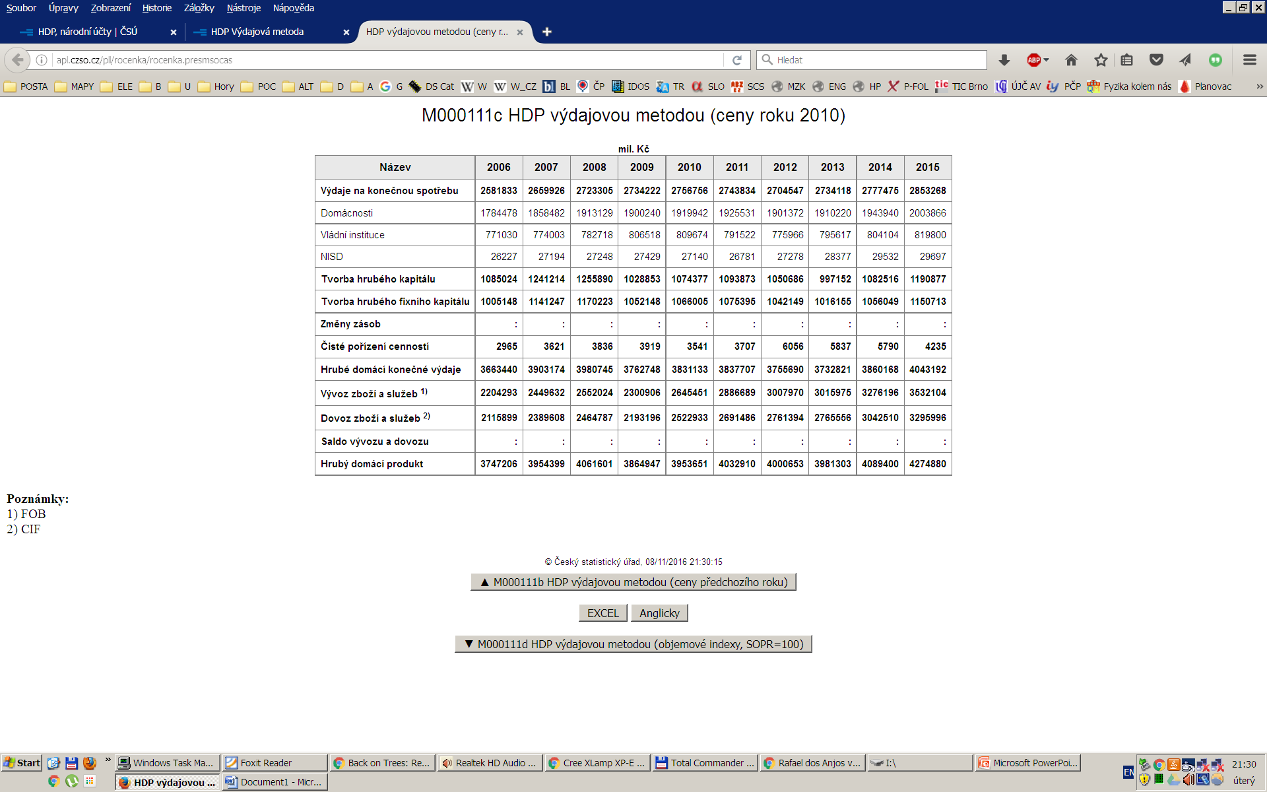
http://apl.czso.cz/pll/rocenka/rocenka.presmsocas

Slide 10
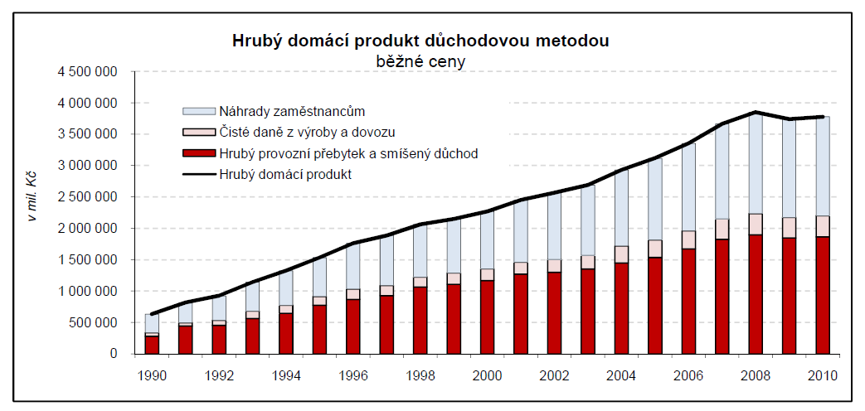
http://www.czso.cz/csu/2012edicniplan.nsf/t/E5003A033C/$File/501312G0208.pdf

Slide 11
Hrubý vs. čistý produkt
Rozdíl představuje opotřebení
Hrubý produkt
  Zahrnuje celkové (tzv. hrubé) investice (I_{g})
Čistý produkt
  Zahrnuje čisté investice (I_{n})
      I_{n} = I_{g} - a

Slide 12
Metody výpočtu HDP
Výdajová metoda
Důchodová metoda
Výrobní (produkční) metoda

Slide 13
Výdajová metoda výpočtu HDP
Součtem všech výdajů těch, kteří konečnou produkci nakupují:
  Výdaje domácností na spotřebu (C)
  Hrubé investice, především podniků (I)
  Vládní výdaje na nákup zboží a služby (G)
  Čistý export, tedy rozdíl mezi celkovým exportem a celkovým importem (NX)
HDP = C + I + G + NX

Slide 14
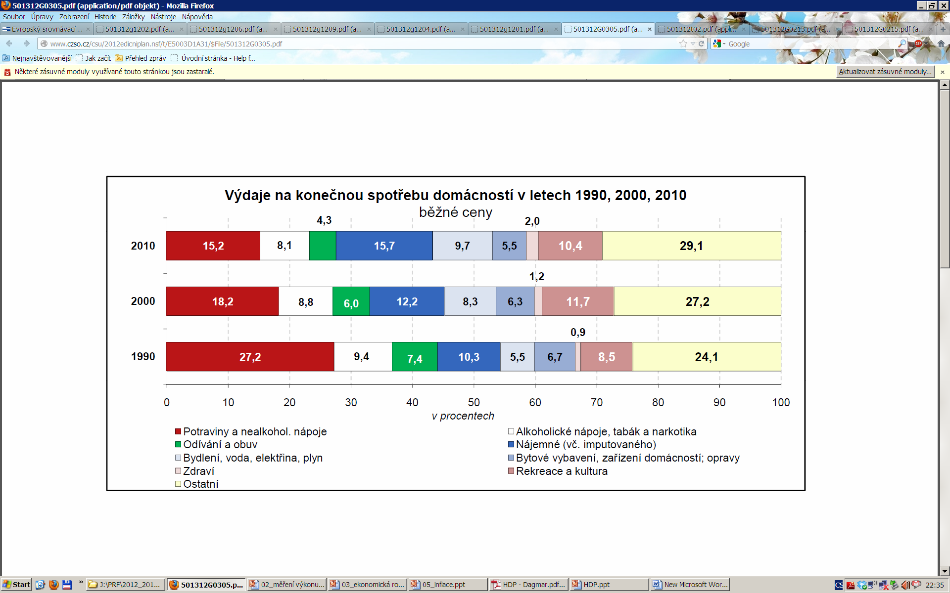
Zdroj: ČSÚ

Slide 15
Důchodová metoda výpočtu HDP
Pomocí příjmů vlastníků výrobních faktorů:
  Mzdy a platy zaměstnanců před zdaněním
  Renty (důchody vlastníkům půdy)
  Podnikatelské zisky
  Čistý úrok (rozdíl mezi inkasovaným a placeným)
  + nepřímé daně
  + odpisy
Pouze příjmy tvoří národní důchod (NI = National Income) – menší než HDP

Slide 16
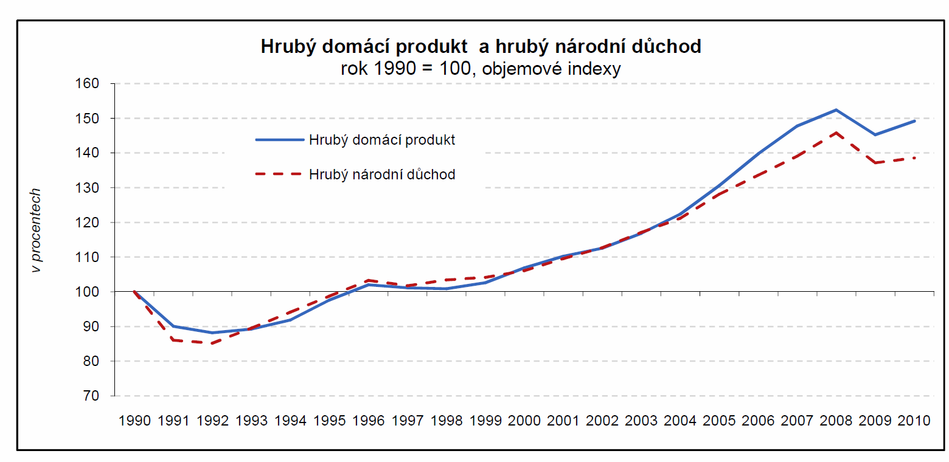
HDP a hrubý NI
Zdroj: ČSÚ

Slide 17
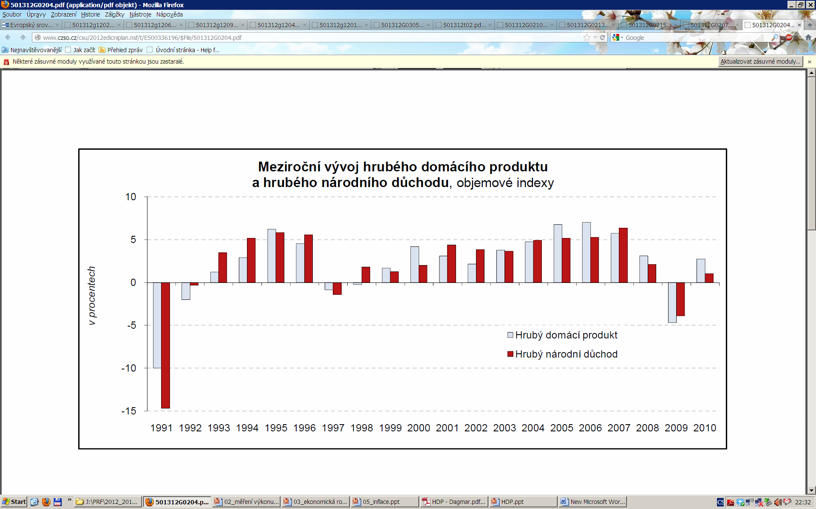
Zdroj: ČSÚ

Slide 18
Výrobní metoda výpočtu HDP
 | Příjmy firem | Nákupy surovin | Přidaná hodnota
Pšenice | 2000 | 0 | 2000
Mouka | 2700 | -2000 | 700
Chléb | 7000 | -2700 | 4300
HDP |  |  | 7000

Slide 19
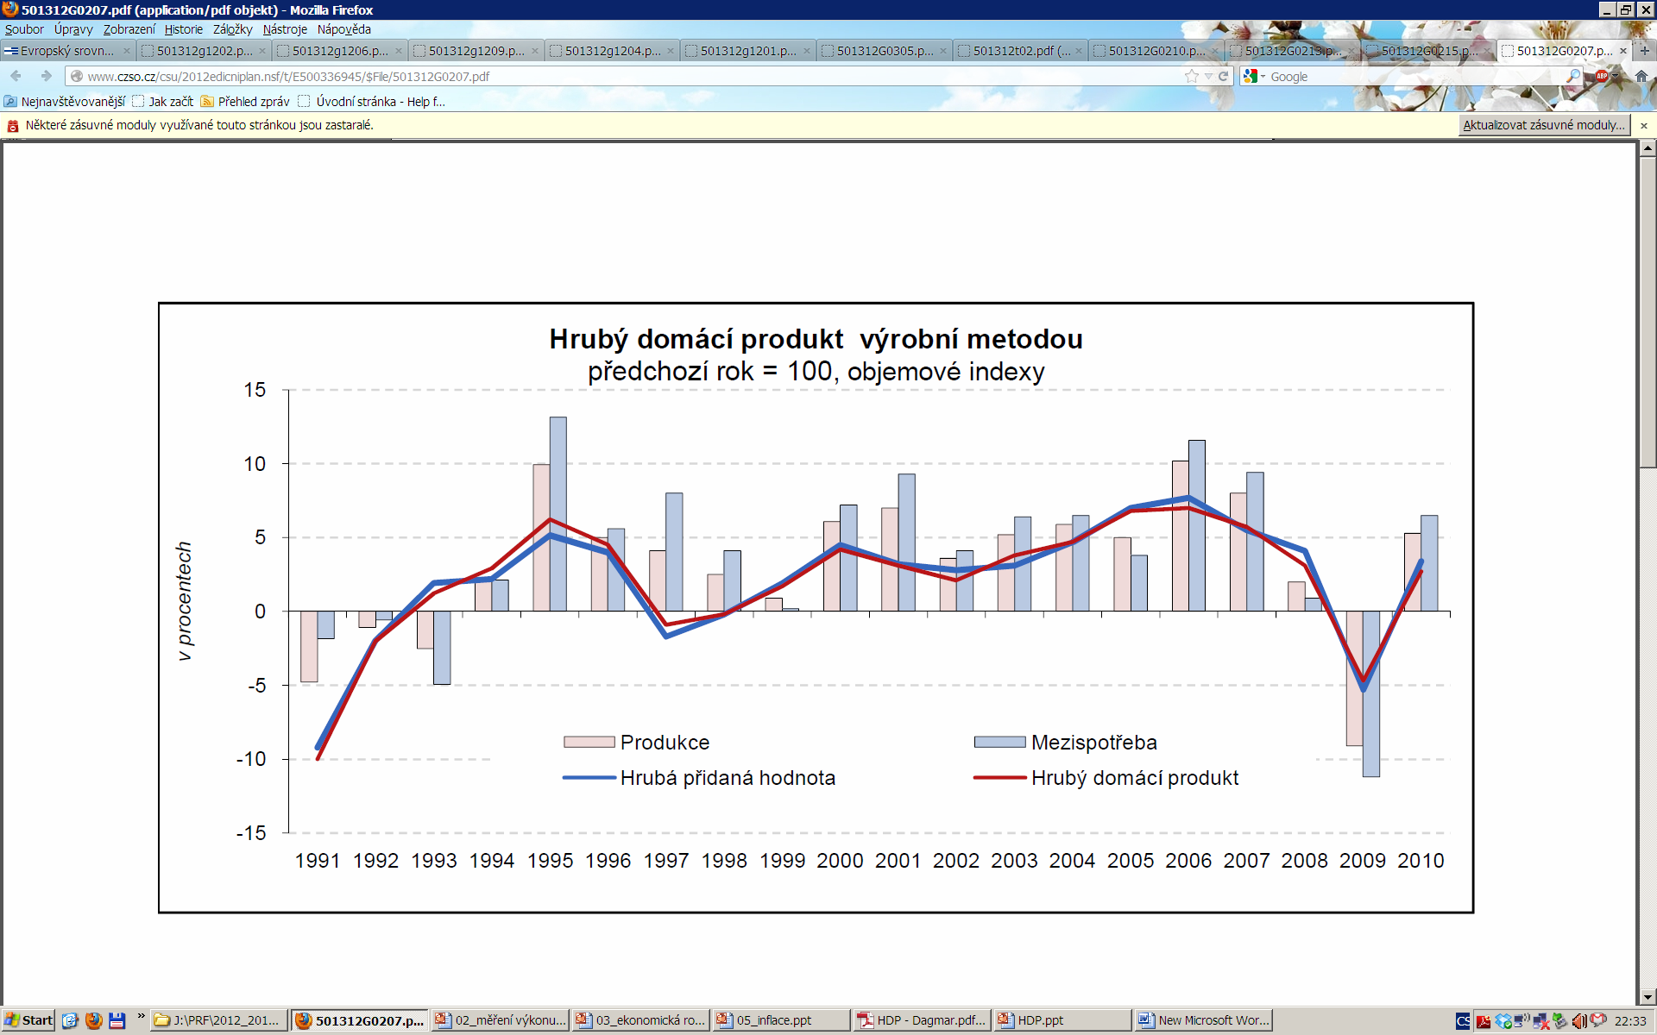
Zdroj: ČSÚ

Slide 20
HDP nezachycuje
Netržní statky
Hodnota volného času (zkracování pracovní doby)
Škody na životním prostředí (negativní hodnota škodlivin, snižuje výkon ekonomiky, měla by se odčítat)
Šedá/stínová/podzemní ekonomika (daňové úniky, nelegální prodej,…)
Kvalita zboží a služeb

Slide 21
Čistý ekonomický blahobyt
Snaha o širší hodnocení kvality života
Vzniká úpravou HDP
Dimenze ukazatelů blahobytu:
  hmotná životní úroveň (důchod, spotřeba a bohatství),
  zdraví,
  vzdělání,
  osobní aktivity, včetně pracovních,
  účast na politice a vládnutí,
  společenské styky a vztahy,
  životní prostředí,
  nejistota ekonomická i fyzická.

Slide 22
Výkonnost v mezinárodním měřítku
Reálný HDP na jednoho obyvatele
Porovnávání meziročního nárůstu či poklesu
HDP nutno převést na stejnou jednotku
  Parita kupní síly (PPP)
  Standard kupní síly (PPS) – uměle vytvořená měnová jednotka (1 PPS = průměrná kupní síla jednoho eura v EU)

Slide 23
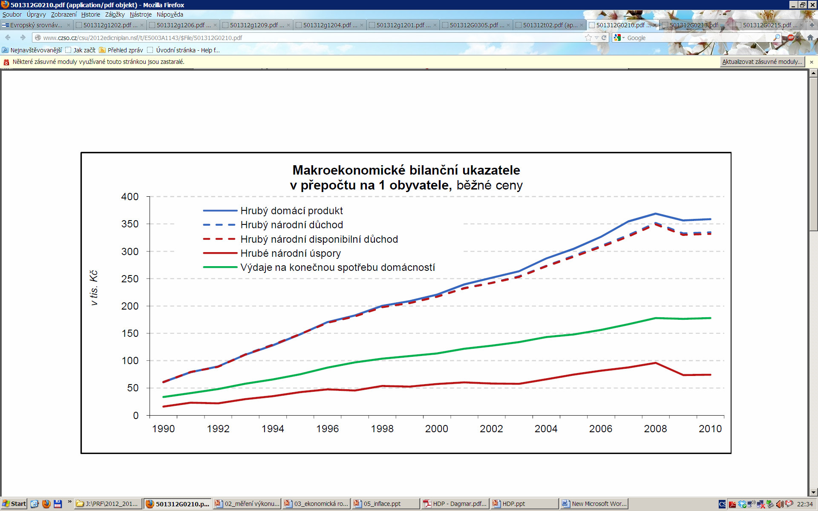
Zdroj: ČSÚ

Slide 24
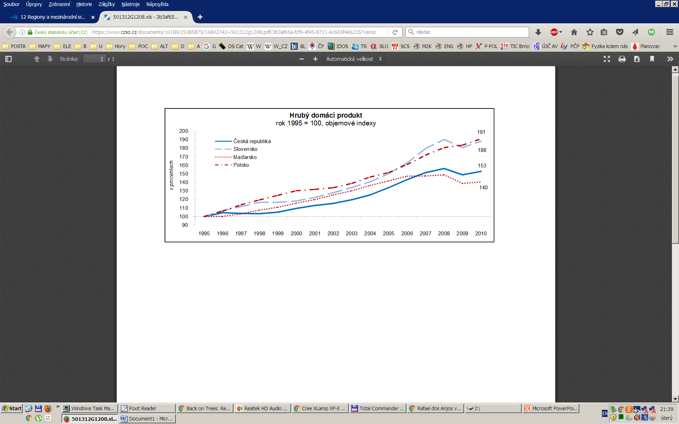
Zdroj: ČSÚ

Slide 25
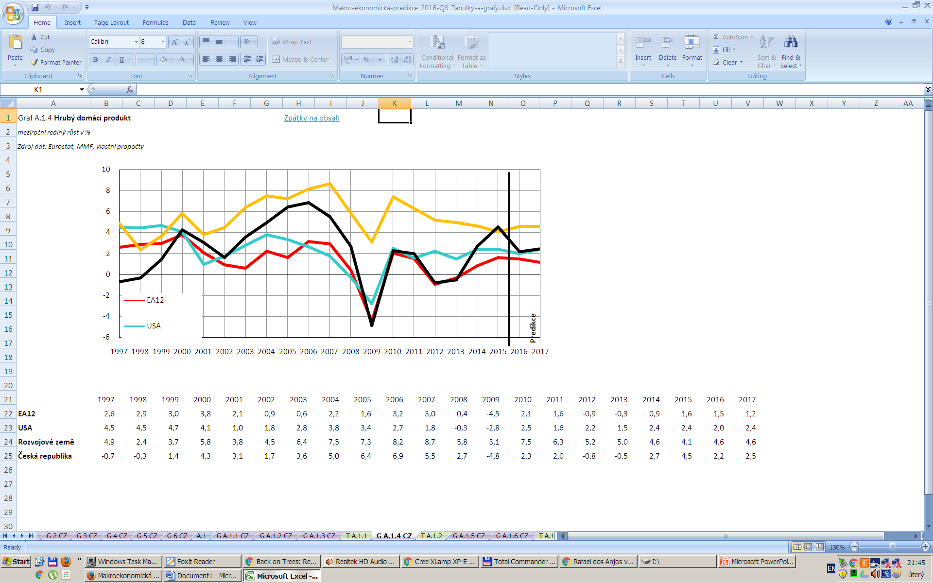
HDP – meziroční reálný růst v %
Zdroj: Eurostat, MMF, MF ČR

Slide 26
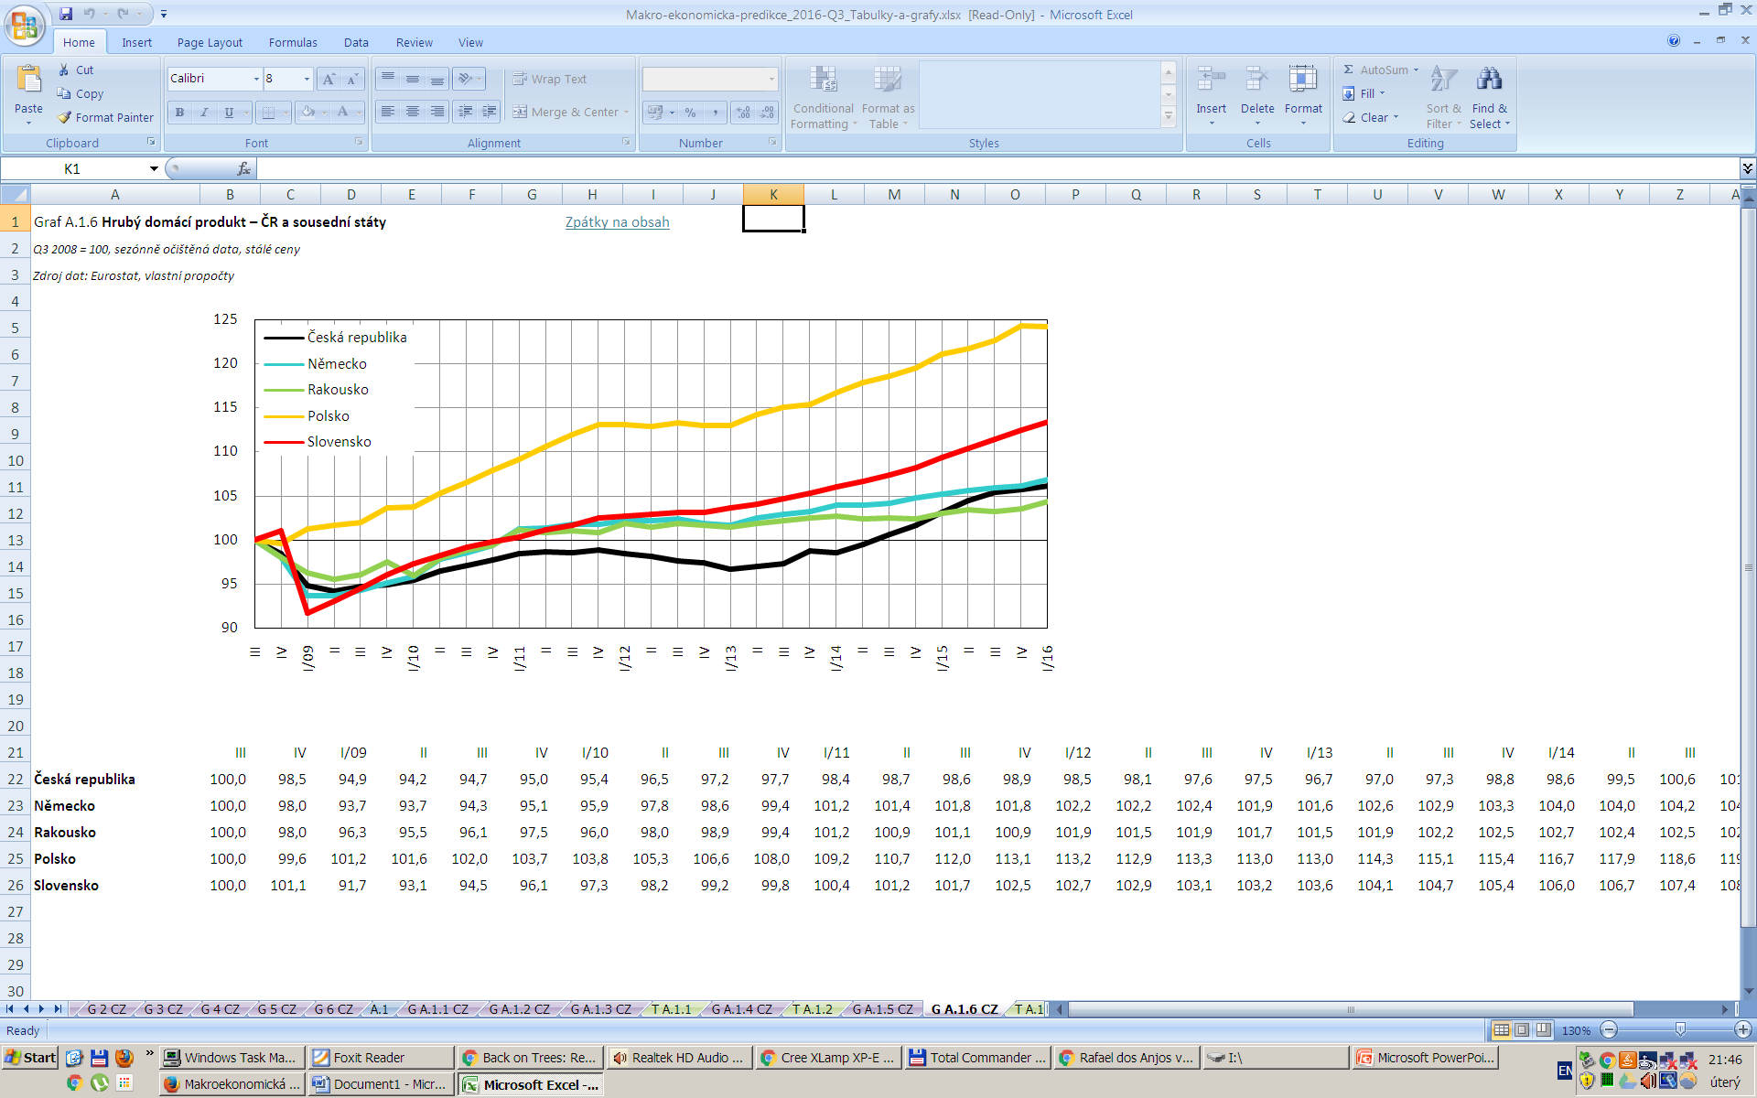
HDP – ČR a sousední státy
(Q3 2008 = 100, stálé ceny)
Zdroj: Eurostat, MMF, MF ČR

Slide 27
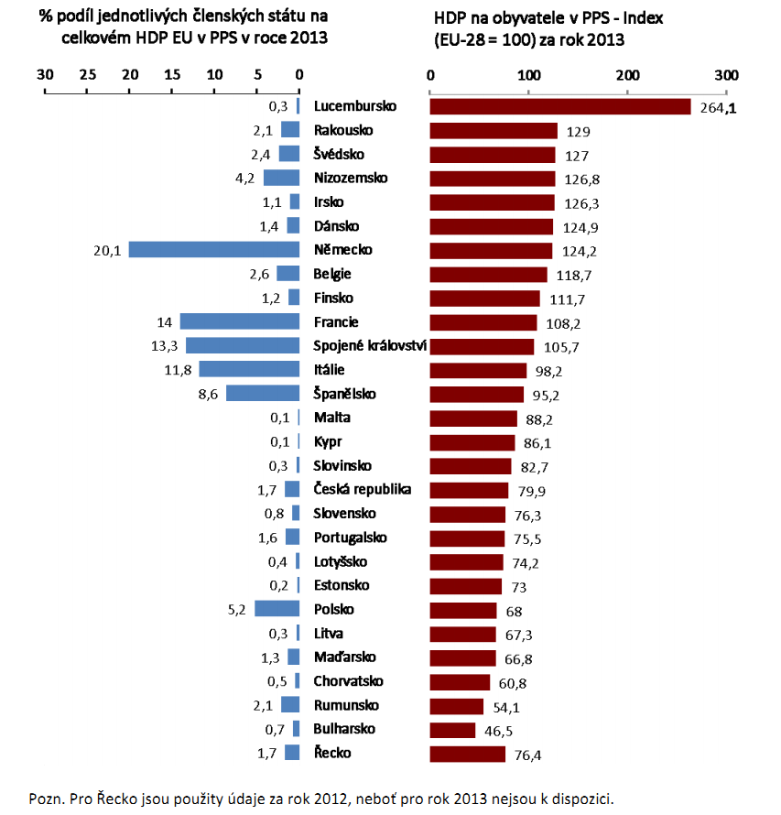
Zdroj: ČSÚ

Slide 28
Makroekonomické ukazatele v ČR
Český statistický úřad:
  www.czso.cz
Příp. Ministerstvo financí ČR
  www.mfcr.cz

Slide 29
Agregátní poptávka
Týká se všech statků dohromady, domácího produktu
Ukazuje vztah mezi cenovou hladinou a reálným HDP, který domácnosti a firmy chtějí kupovat
Průběh funkce agregátní poptávky je klesající

Slide 30
Agregátní nabídka
Vztah mezi cenovou hladinou a reálným HDP, který firmy chtějí vyrábět
Když se zvyšuje cenová hladina, lidé i firmy po určitou dobu podléhají peněžní iluzi
  Peněžní iluze – člověk či firma si uvědomuje růst své vlastní ceny, ale neuvědomuje si růst ostatních cen

Slide 31
Potenciální produkt
Produkt, který se vyrábí při přirozené míře zaměstnanosti
Není ovlivněn změnami cenové hladiny
  Změny cenové hladiny mohou vychýlit HDP od potenciálního produktu pouze krátkodobě, nikoliv dlouhodobě

Slide 32
Tempo růstu potenciálního produktu (v %, příspěvky v procentních bodech)
SPVF = souhrnná produktivita
výrobních faktorů
Zdroj: ČSÚ, ČNB a propočty MF ČR

Slide 33
Děkuji za pozornost

Slide 34
Dodatečná doporučená literatura
Měření ekonomického výkonu:
  HOLMAN, R. Ekonomie. 4. akt. vyd. Praha : C. H. Beck, 2005. ISBN 80-7179-891-6. s. 426-448
  MUSIL, P. Ekonomie. Plzeň: Vydavatelství a nakladatelství Aleš Čeněk, 2008. ISBN 978-80-7380-126-7. s. 239-254

